Slide 1
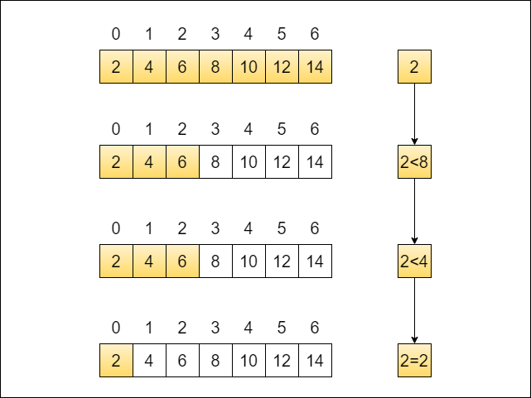
Algoritmo de búsqueda binaria
Funcionamiento:
- Se asume que el arreglo está ordenado de menor a mayor.
- Se toma el elemento medio del arreglo y se compara con el valor buscado.
- Si son iguales, se ha encontrado el elemento y se devuelve su posición.
- Si el valor buscado es menor que el elemento medio, se descarta la mitad derecha del arreglo y se repite el proceso con la mitad izquierda.
- Si el valor buscado es mayor que el elemento medio, se descarta la mitad izquierda del arreglo y se repite el proceso con la mitad derecha.
- Si el arreglo está vacío o no se encuentra el elemento, se devuelve algún valor que indique que no hay coincidencia.
Este algoritmo tiene una complejidad temporal de O(log n), donde n es el número de elementos de la lista, ya que en cada iteración se reduce el tamaño de la lista a la mitad.
Julián Lizcano y Helbert Correa

